Slide 1
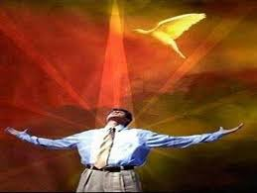
¿QUIÉNES RECIBEN
EL ESPÓRITU SANTO?

Slide 2
LA SANTA BIBLIA, CLARAMENTE HABLA DE LA EXISTENCIA DEL ESPÍRITU SANTO, COMO EL AYUDADOR
El Espíritu Santo es parte de la naturaleza trina de Dios, pero el Espíritu Santo también tiene una personalidad individual. La Biblia revela que el Espíritu Santo tiene una mente y escudriña la mente humana:
Romanos 8:26, 27, nos dice: “De igual manera, el Espíritu nos ayuda en nuestra debilidad, pues qué hemos de pedir como conviene, no lo sabemos, pero el Espíritu mismo intercede por nosotros con gemidos indecibles. 27 Pero el que escudriña los corazones sabe cuál es la intención del Espíritu, porque conforme a la voluntad de Dios intercede por los santos”.
Por tanto, el Espíritu Santo tiene una mente. De la misma manera, el Espíritu también ayuda a nuestra debilidad; porque no sabemos cómo orar como deberíamos, pero el Espíritu mismo intercede por nosotros con gemidos demasiado profundos para las palabras; y el que busca en el corazón sabe lo que es la mente del Espíritu, porque intercede por los santos según la voluntad de Dios.

Slide 3
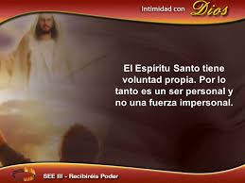
Y el que escudriña los corazones sabe cuál es el intento del Espíritu, porque él intercede por los santos conforme a la voluntad de Dios, dice Pablo allí.
La palabra griega MENTE incluye las ideas de PENSAMIENTO, SENTIMIENTO Y PROPÓSITO, y por lo tanto demuestra que El Espíritu Santo posee todos los atributos de la personalidad.
“Pero a nosotros Dios nos las reveló por el Espíritu; porque el Espíritu todo lo escudriña, aun las cosas profundas de Dios”. (1 Corintios 2:10)
7 Características de la Personalidad del Espíritu Santo
1). Tiene voluntad:
La posesión de una voluntad indica que el Espíritu Santo tiene el poder de elección o decisión, y sin duda en su caso, a medida que estudiamos más a fondo este es el poder de la elección soberana y decisión del Espíritu Santo.

Slide 4
1 Corintios 12:11, “Pero todas estas cosas las hace uno y el mismo Espíritu, repartiendo a cada uno en particular como él quiere”. Allí encontrados dos cosas sobre el Espíritu Santo.
  1). “el Espíritu Santo distribuye los dones como él quiere”.
  2). ”Pero uno y el mismo Espíritu trabaja todas estas cosas, distribuyendo a cada uno individualmente de la misma manera que él desea”.
En Hechos 16:6, el Espíritu Santo ejerció su voluntad al prohibir a Pablo predicar en Asia y re direccionando su ministerio en Europa. “Pasaron por la región de Frigia y Galaxia, teniendo prohibido por el Espíritu Santo hablar la palabra en Asia”.
Claramente, el Espíritu Santo posee una voluntad como se demuestra en su selección de individuos para el ministerio, distribución de regalos espirituales para creyentes individuales y la redirección de las actividades del ministerio.

Slide 5
Las Escrituras revelan que el Espíritu Santo realiza las acciones asociadas con personas. El Espíritu Santo no solo posee las características de personalidad, sino que también tiene acciones que solo pueden ser atribuidas a una persona.
Las siguientes son actividades que solo pueden ser realizadas por una persona, no por una fuerza impersonal, una mera influencia, una personificación o una emanación.
  Primero. La voluntad del Espíritu Santo guía a los creyentes por negarle el permiso a ciertas acciones:
  Segundo. La voluntad del Espíritu Santo también guía a los creyentes concediendo el permiso:
“En cuanto vio la visión, de inmediato procuramos salir para Macedonia, teniendo por seguro que Dios nos había llamado para anunciarles el evangelio” (Hechos 16:10).

Slide 6
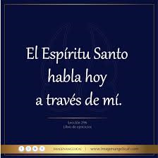
2). El Espíritu Santo Habla:
Mateo 10:20. “Porque no eres tú quien habla, sino que es el Espíritu de tu Padre el que habla en ti.”
Jesús está aquí instruyendo a Sus discípulos y les informa que enfrentarán tiempos de persecución. Cuando sean entregados a las autoridades gobernantes, el Espíritu Santo les dará las palabras para saber que no son ellos quienes están hablando, sino el Espíritu Santo que habla a través de ellos.
Juan 16:13. “Pero cuando venga el Espíritu de verdad, él os guiará a toda la verdad, porque no hablará por su propia cuenta, sino que hablará todo lo que oiga y os hará saber las cosas que habrán de venir”.

Slide 7
Así como Jesús no hizo nada por su propia iniciativa, así también el Espíritu no hace nada por su propia iniciativa. El Espíritu Santo guiará en la verdad, pero no hablará por su propia iniciativa, sino que solo hablará lo que escucha de Cristo que habla lo que escucha del Padre. Hay una consistencia confiable en lo que el Dios Trino nos comunica.
En Hechos 8:29, El Espíritu le dijo a Felipe: “Sube y únete a este carro”. En Hechos 10:19,20, también relata que Mientras Pedro reflexionaba sobre la visión del lienso, el Espíritu le dijo: ”Tres hombres te buscan. 20 Levántate, pues, desciende y no dudes de ir con ellos, porque yo los he enviado”.
En cada uno de estos escritos anteriores de Hechos, el Espíritu Santo dio órdenes directas a Felipe, Pedro, Bernabé y Pablo, durante las etapas de formación de la iglesia, antes de la finalización de la revelación de Dios (la Biblia), vemos orientaciones audibles específicos y directos dado por el Espíritu Santo.

Slide 8

3). ¿Cómo habla el espíritu Santo?
En 1 Timoteo 4: 1 “El Espíritu le dice claramente que en los tiempos finales algunos se querrán apartar de la fe, prestando atención a los espíritus engañadores y las doctrinas de los demonios”.
A Pablo se le había dado información explícita el Espíritu Santo sobre el fin de los tiempos. Y en Apocalipsis 2:11. dice. “El que tiene oído, entienda y preste atención a lo que el Espíritu dice a las iglesias”. Claramente, el Espíritu Santo participó en la presentación de información que el apóstol Juan les comunico a las siete iglesias en Asia Menor, en el año 96 d.C.

Slide 9
La capacidad de hablar no es algo que uno esperaría de una fuerza corriente, pero es clara indicación de la personalidad del Espíritu Santo. Como se enfatizará más adelante, las Escrituras pueden enfatizar del Espíritu la capacidad de hablar, pero eso no significa que Él hable hoy con una voz audible.
Ciertamente, ahora que toda la Palabra de Dios está completa, esta actividad reveladora del Espíritu Santo ha cesado.
EL ESPÍRITU SANTO NOS HABLA HOY A TRAVÉS DE LA PALABRA DE DIOS. Aunque en muchas ocasiones si ha hablado con voz audible.

Slide 10

4). El Espíritu Santo Enseña:
Antes de que Jesús se apartara de los discípulos, los alentó diciéndoles que enviaría “otro ayudante”, “consolador”. (Juan 14:16). El término griego “otro” enfatiza que el Santo Espíritu sería un ayudador del mismo tipo que Cristo.
Tal como Jesús les había enseñado a los discípulos en (Juan 14:26). “Pero el Consolador, el Espíritu Santo, a quien el Padre enviará en mi nombre, El os enseñará todas las cosas, y os recordará todo lo que os he dicho”.

Slide 11
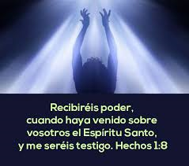
¿A quién le hablo, el Espíritu Santo?
Él habló a Felipe. Él habló a Pedro. Él habló a los ancianos en la ciudad de Antioquia, Y también a las 7 iglesias en Asia.
5). El Espíritu Santo Testifica:
Juan 16:14 “Él me glorificará, porque tomará de lo mío y os lo hará saber”. El término “glorificar” significa magnificar o ensalzar la reputación de otro. La Personalidad Del Espíritu Santo magnificará la reputación de Cristo al hacer conocer la verdad de la Persona y obra de Cristo. Él dará a conocer la gloria de Cristo.

Slide 12
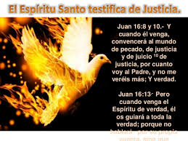
El término “Ayudante” [PARAKLATOS] es una referencia al Espíritu Santo.
Note dos cosas muy importantes:
1). Que el Espíritu Santo es enviado por Cristo del Padre y, por lo tanto, es una Persona de la más alta autoridad.
2). También tenga en cuenta que El es referido como el Espíritu de la Verdad y por lo tanto indica que Él se caracteriza por ser la verdad.

Slide 13

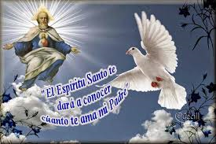
6). El Espíritu Santo Ama:
En Romanos 15:30, el amor se atribuye al Espíritu Santo. “Ahora les ruego, hermanos, por nuestro Señor Jesucristo y por el amor del Espíritu, que se esfuercen juntos conmigo en tus oraciones a Dios por mí”.
Claramente, a partir de este pasaje, el Espíritu Santo posee la emoción del amor. Con demasiada frecuencia no logramos reconocerlo como una persona que tiene emociones reales. Tenemos una tendencia a ver lo sagrado. A menudo reconocemos el amor del Padre o el amor de Cristo, pero no se ve que el Espíritu Santo demuestra el atributo del amor.

Slide 14
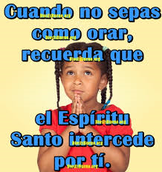
7). El espíritu Santo Intercede:
Uno de los rasgos de La Personalidad Del Espíritu Santo es que Él es un intercesor. Esto significa que Él ora a Dios en nombre y a favor de otros:
“De igual manera, el Espíritu nos ayuda en nuestra debilidad, pues qué hemos de pedir como conviene, no lo sabemos, pero el Espíritu mismo intercede por nosotros con gemidos indecibles”. (Romanos 8:26).

Slide 15
La intercesión del Espíritu se describe como “gemidos demasiado profundos para las palabras”. Estos gemidos no son audibles; no son enunciados; son inexpresables en palabras.
En el tiempo de la debilidad de un creyente, el Espíritu Santo intercede en nuestro nombre. Es interesante que la palabra usada para interceder aquí es la misma palabra usada para el trabajo intercesor de Cristo en Romanos 8:34 y Hebreos 7:25.
Es reconfortante saber que no solo tenemos a nuestro defensor, Jesucristo que ha ascendido a la mano derecha del Padre intercediendo en nuestro favor, sino que también tenemos al Espíritu Santo quien intercede por nosotros.

Slide 16
LA GRAN PREGUNTA ES: ¿QUIENES RECIBEN EL ESPÍRITU SANTO?
Recordemos las características del Espíritu Santo: (1). Tiene voluntad. (2). Habla. (3). Habla a través de la Palabra de Dios. (4). Enseña. (5). Testifica. (6). Ama. (7). Intercede.
Juan 14:15-17. "Si me amáis, guardad mis mandamientos. 16 Y yo rogaré al Padre y os dará otro Consolador, para que esté con vosotros para siempre: 17 el Espíritu de verdad, al cual el mundo no puede recibir, porque no lo ve ni lo conoce; pero vosotros lo conocéis, porque vive con vosotros y estará en vosotros”.
La promesa es: Si guardamos SUS MANDAMIENTOS, recibiremos el ES:

Slide 17
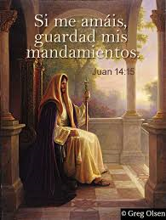
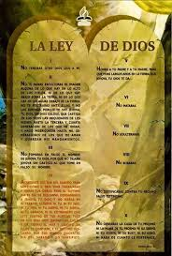

Hech.5:32. “Nosotros somos testigos suyos de estas cosas, y también el Espíritu Santo, el cual ha dado Dios a los que lo obedecen”
La verdadera fe, se demuestra por la obediencia
Eze.36:27. “Y pondré dentro de vosotros mi Espíritu, y haré que andéis en mis mandamientos, y guardéis mis derechos, y los pongáis por obra”. El ES, no nos induce a DESOBEDECER, sino a OBEDECER LA LEY DE DIOS.

Slide 18

Uno puede recibir el Espíritu Santo únicamente para obediencia la voluntad de Dios.
El Señor Jesucristo nos aclara que El mismo y Dios el Padre se manifiestan ante aquellos quienes guardan los mandamientos de la Ley.
  Juan 14:21-24.
  1). “El que tiene mis mandamientos, y los guarda, ése es el que me ama; y el que me ama, será amado por mi Padre”,
  2). “y yo le amaré, y me manifestaré a él”.
  3). “Le dijo Judas (no el Iscariote): Señor, ¿cómo es que te manifestarás a nosotros, y no al mundo?”
  4). “Respondió Jesús y le dijo: EL QUE ME AMA, MI PALABRA GUARDARÁ; Y MI PADRE LE AMARÁ, Y VENDREMOS A ÉL, Y HAREMOS MORADA CON ÉL”.
  5). “EL QUE NO ME AMA, NO GUARDA MIS PALABRAS; Y LA PALABRA QUE HABÉIS OÍDO NO ES MÍA, SINO DEL PADRE QUE ME ENVIÓ.”

Slide 19
Hechos 5:31-32.
  1). “A éste, Dios ha exaltado con su diestra por Príncipe y Salvador, para dar a Israel arrepentimiento y perdón de pecados. RECUERDA QUE ISRAEL ES EL REMANENTE DEL PUEBLO DE DIOS, DEL AT. Y DEL NT. (ver el tema: “injertados en el tronco”).
  2). Y nosotros somos testigos suyos de estas cosas, y también el Espíritu Santo, el cual ha dado Dios a los que le obedecen."
Hebreos 5:8-9.
  1). "Y aunque era Hijo, por lo que padeció aprendió la obediencia;
  2). “y habiendo sido perfeccionado, vino a ser autor de eterna salvación para todos los que le obedecen;"

Slide 20
Queda claro, según la Palabra de Dios, que el Espíritu Santo, solamente lo reciben quienes estén dispuestos a obedecer los Mandamientos de Dios.
  La Biblia dice: “Porque yo [soy] el SEÑOR vuestro Dios, vosotros por tanto os santificaréis, y seréis santos, porque yo [soy] santo;…”. (Lev.11:44).
  “Seguid la paz con todos; y la santidad, sin la cual nadie verá al Señor”. (Heb.112:14).
  “No entrará en ella – la santa ciudad de Jerusalén- ninguna cosa sucia, o que hace abominación y mentira, sino solamente los que están escritos en el libro de la vida del Cordero”. (Ap.21:27). El que no tenga el carácter santo de Cristo, no será salvo.
  “Bienaventurados los que hacen sus mandamientos, para que su potencia [y potestad] sea en el árbol de la vida, y que entren por las puertas en la Ciudad. (Ap.22:14).

Slide 21
“Ninguno que es nacido de Dios practica el pecado, porque la simiente de Dios permanece en él; y no puede pecar, porque es nacido de Dios”. (1 Ju.3:9).
“Pues si vosotros siendo malos, sabéis dar buenas dádivas a vuestros hijos, ¿cuánto más vuestro Padre celestial dará el Espíritu Santo a los que se lo pidan?” (Luc.11:13). ES DECIR: A LOS QUE ESTÉN DISPUESTOS A OBEDECER LA LEY DE DIOS.
Amados hermano, por nosotros mismos no podemos obedecer los mandamientos de Dios. Por ende El señor Jesús nos dice: “Permaneced en mí, y yo en vosotros. Como el pámpano no puede llevar fruto de sí mismo, si no permaneciere en la vid; así vosotros, si no estuviereis en mí. 5 YO SOY la vid, vosotros los pámpanos; el que permanece en mí, y yo en él, éste lleva mucho fruto; porque sin mí nada podéis hacer”. (Ju.15:4,5).
“Y en esto sabemos que nosotros le hemos conocido, si guardamos sus mandamientos. 4 El que dice: Yo le he conocido, y no guarda sus mandamientos, el tal es mentiroso, y no hay verdad en él. 5 Mas el que guarda su Palabra, la caridad de Dios está verdaderamente perfecta en él; por esto sabemos que estamos en él. (1 Ju.2:3-5).

Slide 22
¿Será que es imposible guardar los mandamientos de Dios?
  1). Recordemos que Dios “es amor”, dice (1 Ju.4:8). Y si Dios es amor, podemos dar por sentado que Él no nos exigiría que hiciéramos algo que no se puede hacer.
  2). Apocalipsis 12:17, dice: “Entonces el dragón fue airado contra la mujer; y se fue a hacer guerra contra los otros de la simiente de ella, LOS CUALES GUARDAN LOS MANDAMIENTOS DE DIOS, y tienen el testimonio de Jesús”. Y en Ap.14:12, dice: “Aquí está la paciencia de los SANTOS; aquí están los que GUARDAN LOS MANDAMIENTOS DE DIOS, y la fe de Jesús”.
Note que Juan llama a los que GUARDAN LOS MANDAMIENTOS DE DIOS, “Santos”. Por ende es que el Señor Jesús nos pide que “PERMANEZCÁMOS EN ÉL, PORQUE SIN ÉL, NADA PODOMOS HACER. Eso era lo que hacía Enoc, “CAMINABA CON DIOS”, (Ver Ge.5:22,

Slide 23
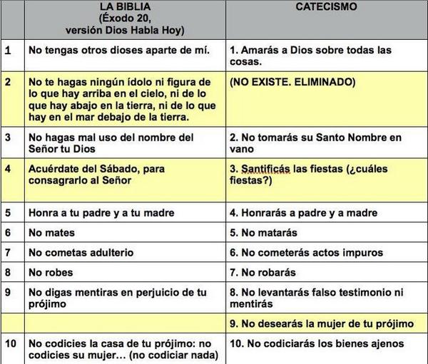
PARA ENTRAR A LA SANTA CIUDAD DE JERUSALÉN DIOS EXIGIRÁ HABER GUARDADO SUS MANDAMIENOS. (VER (AP.22:14). COMO ÉL LOS ESCRIBIÓ, NO LOS QUE EL HOMBRE CAMBIÓ. POR ESO DICE: “MIS, SUS”.
En el Catecismo están alterados. Dver .
En el catecismo están ordenados, porque el décimo fue dividido en dos, para completar los diez.

Slide 24
Cuando Cristo dice: “Mis mandamientos”, y en el Apocalipsis, “Sus mandamientos”, es porque hay otros mandamientos, que Cristo no ordenó obedecer, los que fueron cambiados por el “cuerno pequeño”. (ver Da.7:25). Y que muchos están guardando creyendo que le están obedeciendo a Dios, pero que en realidad, le están obedeciendo es al “hombre de pecado”. Satanás, quien se propuso en el cielo cambiar la Ley de Dios. Y por eso no podrán entrar al reino de los cielos. (Ver Ap.22:15; 22:18,19; Mat. 5:17-20: Mat.7:21-27; Prov.28:9; Zac.7:11; 1 Ju.2:3-6:Heb.12:14).
Por ende, como dijimos anteriormente, por nosotros mismos nos es imposible cumplir todo esto, por ello nuestra más urgente necesidad es, permanecer en Cristo, y pedir a Dios que nos conceda su Santo Espíritu, para poder obedecer sus Mandamientos, y así, que el Espíritu Santo more en nosotros permanentemente. Amen.

Slide 25

Conclusión.
Así pues, queda bien claro, que nuestro Amante Padre celestial a puesto a nuestra disposición, para ayudarnos a obedecer los Mandamientos de Dios, al Señor Jesús, y a su Santo Espíritu, para que después no tengamos disculpa alguna delante de Él.
Y a través de este mensaje, Dios nos demuestra su gran amos por salvarnos, “ya que no quiere que nadie se pierda, sino que tengan vida eterna”, que te invita a acudir a Él en busca de perdón, antes que sea tarde, y se termine el tiempo de gracia. En Ap.22:17 dice: “Y el Espíritu y la Esposa- la iglesia- dicen: Ven. Y el que oye, diga: Ven. Y el que tiene sed, venga; y el que quiere, tome del agua de la vida gratuitamente”.
BENDICIONES PARA TODOS, Y MI LLAMADO ES QUE SE PREPAREN, CRISTO REGRESA PRONTO. AMEN. SI ¡VEN SEÑOR JESÚS!

